Slide 1
Doa Penjagaan Misi
Allah Bapa yang Maha Mulia, kami bersyukur kepada-Mu kerana telah memakai ijazah Misiologi di Sekolah Teologi Metodist di Sibu untuk melatih saudara dan saudari yang telah mendedikasikan diri untuk menjadi misionari sepenuh masa. Kami ingat bahawa Tuhan Yesus Kristus berkata tuaian memang banyak tetapi pekerja
1/3

Slide 2
Doa Penjagaan Misi
sedikit. Kami mohon Tuhan yang empunya tuaian untuk mengutus lebih banyak pekerja dari Persidangan Tahunan Cina Sarawak untuk menuai tuaian di antara kelompok-kelompok yang belum terjangkau di luar negera untuk memperluaskan Kerajaan Allah. Semoga Roh Kudus menggerakkan hati jemaat untuk mendedikasikan diri sebagai
2/3

Slide 3
Doa Penjagaan Misi
misionari jangka panjang dan mendaftar untuk menjadi pelajar teologi di sekolah teologi antara bulan Julai dan September tahun ini. Dalam nama Tuhan Yesus Kristus, Amin.
3/3

Slide 4
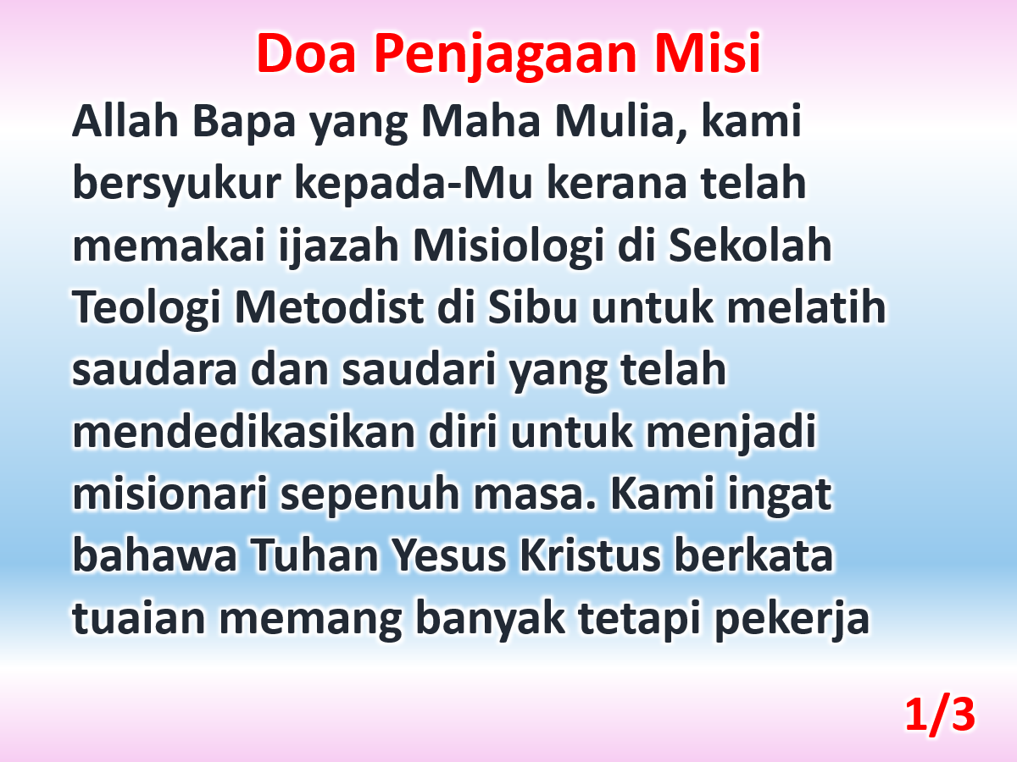

Slide 5
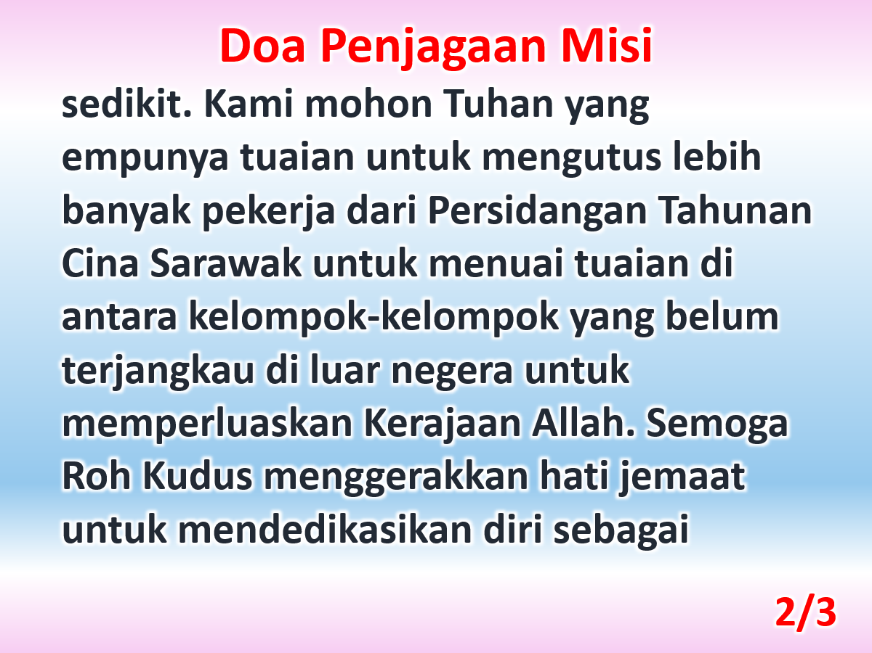

Slide 6
